Slide 1

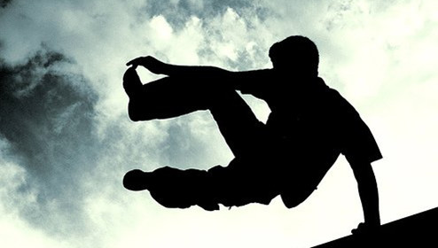
轻体能跑酷训练课程

Slide 2
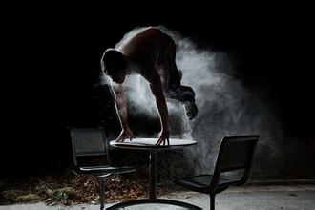
跑酷协会
历时五年
研发跑酷体适能训练体系
通过跑酷运动员的精彩动作展示，可以看到他们身体强大的能力，由此我们深入研究训练细节，经过对近百名运动员的训练测试，研发出一套更有效提升身体能力的轻体能训练体系
跑酷的轻体能训练方式可以大幅提升竞技运动中需要的核心控制力，协调性，平衡感，并增强自我保护意识，降低高强度对抗中受伤的风险。

Slide 3
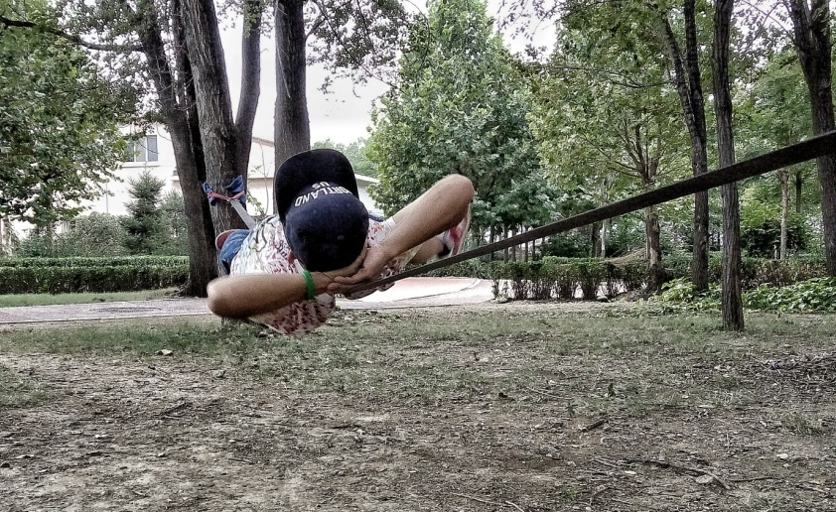
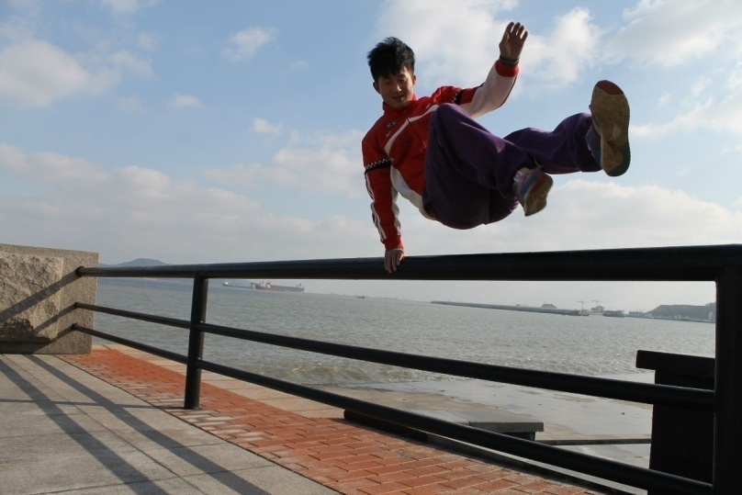
平衡
平衡包括肢体的物理平衡和脑部的感知平衡两个方面。而当今的主流训练体系还没有能兼顾到这两个方面。
跑酷的平衡训练方式，可以全面有效的提升这两个方面的能力 。同时还可以提高在肢体和心理失衡的情况下的应变能力。

Slide 4
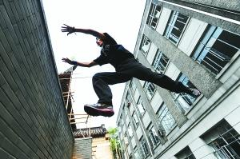
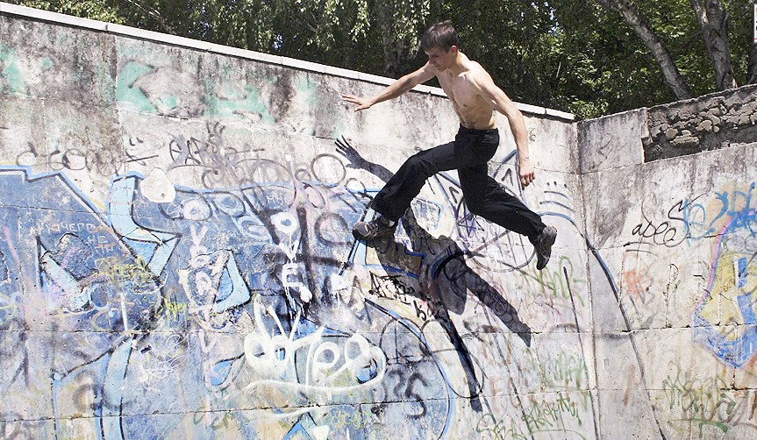
协调
协调性是形成运动技术的关键能力，是运动技术的重要基础。良好的协调能力可以快速应对突发事件，并且做出相应的肢体反应。
跑酷的协调性训练方式，是跑酷运动员在真实环境中，磨练出的一套不仅可以提升肢体协调性，同时还可以大幅提高自我保护能力的训练方法。

Slide 5
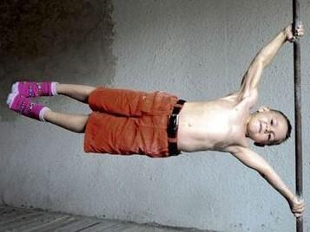
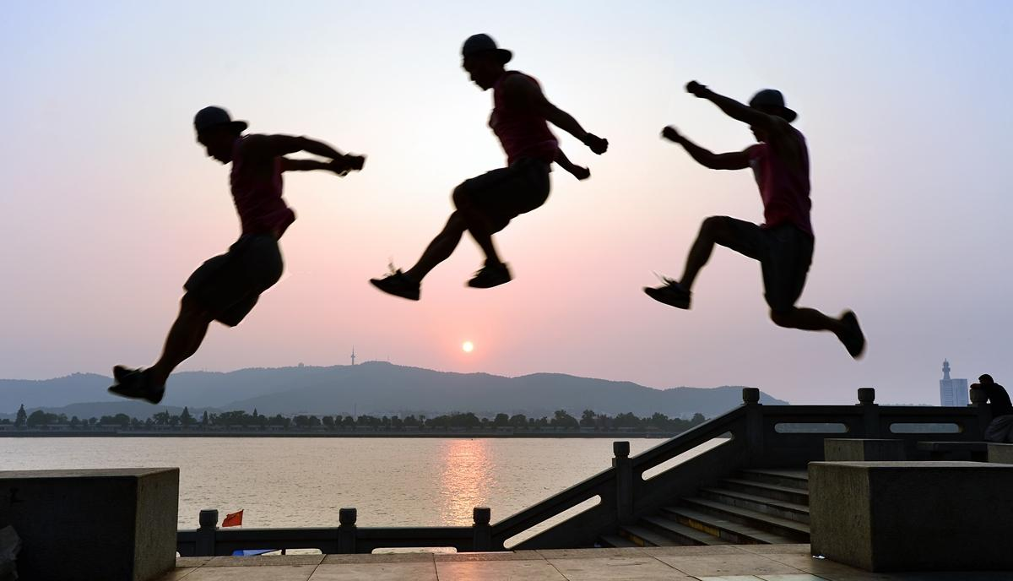
核心控制
核心控制不仅能够维持身体平衡，保证专项技术动作的稳定发挥，而且也是运动员发力的主要环节，是上下肢协同用力的枢纽，在力量传递的过程中起到承上启下的作用。
跑酷的核心控制力训练方式，不仅体现在承上启下的力量传导中，更体现在滞空状态下对肢体的掌控能力。

Slide 6
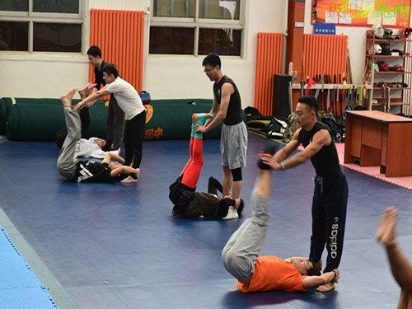
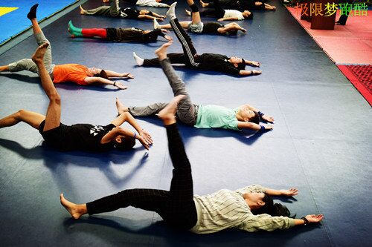
青少年跑酷体适能课程
阶段一：11-14 岁
适合练习中、低强度训练课程
阶段二：14-17 岁
适合练习中、高强度训练课程

Slide 7
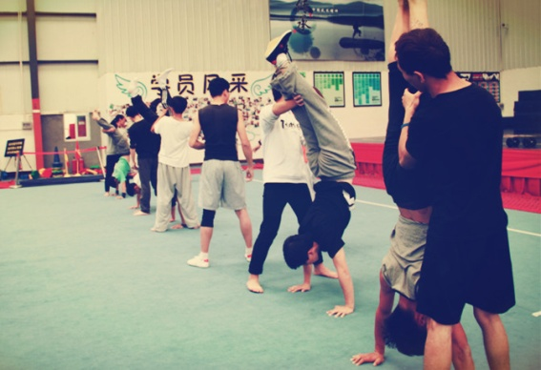
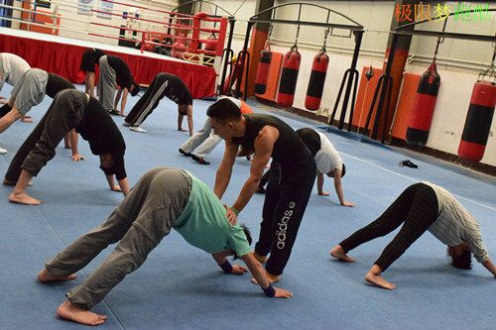
成年人跑酷体适能课程
阶段一：18-30 岁
适合练习中、高强度训练课程
阶段二 ：30-40 岁
适合练习中、低强度训练课程

Slide 8
课程安排
环节 | 内容 | 时间
热身warm up | 关节活动和拉伸；热场游戏 | 20分 钟
训练主体 Core exercise | 动作学习；素质训练（平衡、四肢协调、核心控制） | 30-40分钟
循环训练 circulate | 根据动作学习和训练阶段安排 | 15-20分钟
泡沫轴筋膜放松 | 根据部位放松 | 5分钟
拉伸stretch | 根据部位放松 | 5分钟
课后点评 |  | 5分钟

